Slide 1
ARQUITECTURA DE LAS COMPUTADORAS
Fundamentos
de Computacion

Slide 2
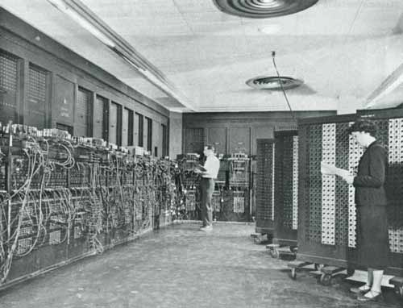
Ordenador (Pasado)

Slide 3
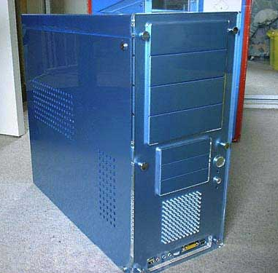
Ordenador (Presente)

Slide 4
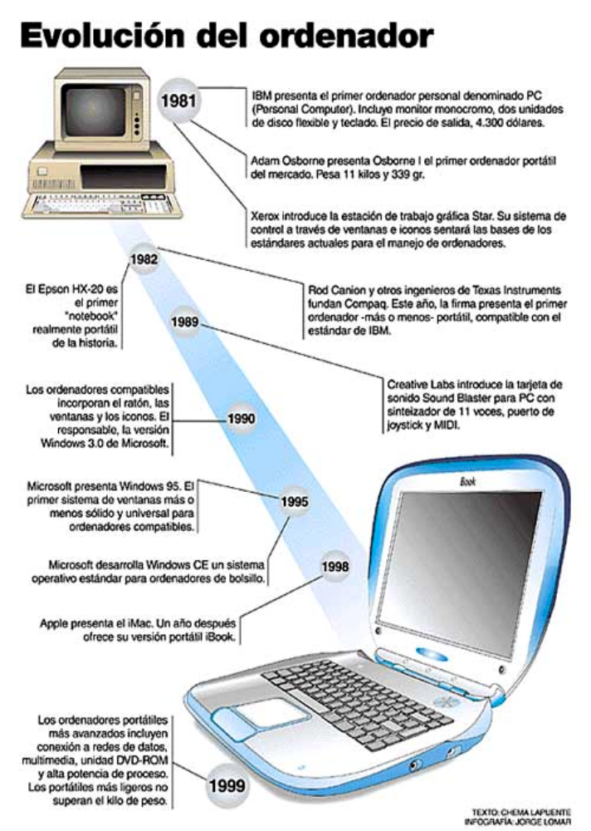
EVOLUCION DEL ORDENADOR

Slide 5
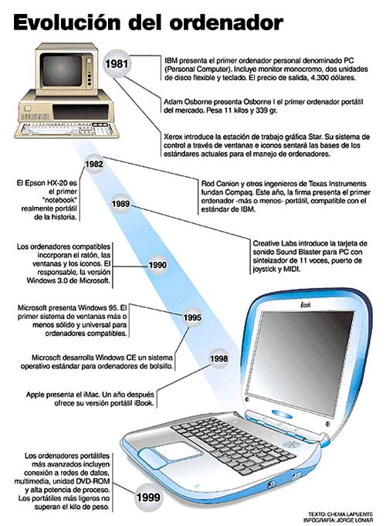
EVOLUCION DEL ORDENADOR

Slide 6
Ordenador
Concepto
  Ordenador: Dispositivo electrónico capaz de recibir información (conj. de instrucciones) y ejecutarla realizando cálculos sobre los datos numéricos

Slide 7
Ordenador
Componentes.
  Software
  Hardware
    Placa Madre (mother board)
      Microprocesador
      Bus
      BIOS
      Slots de Expansión y controladoras de discos
      Memoria (RAM, ROM, etc)
    Periféricos (salida, entrada y entrada/salida)

Slide 8
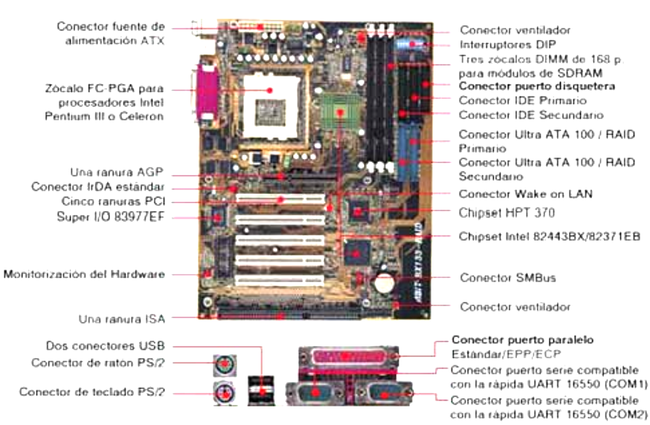
PLACA MADRE
Es la base de todo el equipo, es el elemento que relaciona a todos los otros.

Slide 9
El Microprocesador (CPU)
Se encarga del control y el procesamiento de datos en todo el ordenador.
Esa tarea es llevada a cabo con ayuda de
  Unidad Aritmética Lógica (ALU)
  Unidades Funcionales
  Registros
  Bus

Slide 10
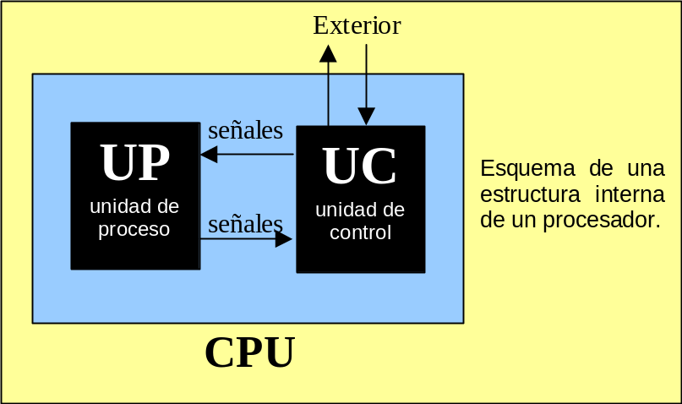
El Microprocesador (CPU)
Podemos dividir cualquier procesador en 2 grandes bloques:
    Unidad de Control (UC)
    Unidad de Proceso (UP)

Slide 11
El Microprocesador (CPU)
Es la unidad de procesamiento del ordenador y consta de miles (o millones) de transistores cuya combinación nos permite realizar el trabajo que tenga encomendado el chip, siendo este la abreviatura de "microchip“, que es un circuito muy pequeño, compuesto por miles a millones de transistores impresos sobre una oblea de silicio.
Velocidad:se mide en megahertzios (MHz), aunque esto es sólo una medida de la potencia del micro, un micro simple y anticuado a 100 MHz puede ser mucho más lento que uno más complejo y moderno que vaya sólo a 50 MHz.

Slide 12
LA BIOS (Basic Input/Output System)
Sistema básico de ingreso/salida de datos. Conjunto de procedimientos que controla el flujo de datos entre el sistema operativo y dispositivos tales como el disco rígido, la placa de video, el teclado, el mouse y la impresora.
  Menus de configuración:
    Configuración básica
    Opciones de la BIOS
    Config. Avanzada y del chipset
    Periféricos integrados
    Administración de energía
    Configuración de PnP y PCI
    Load BIOS defaults
    Load System/Optimized/Turbo defaults
    Exit without saving
    Save and Exit Setup

Slide 13
EL BUS
Es el elemento responsable de establecer una correcta interacción entre los diferentes componentes, es el dispositivo principal de comunicación

Slide 14
MEMORIAS
Sistema de almacenamiento intermedio entre la CPU y los periféricos.
  Registros del microprocesador
  Registros Intermedios
  Memoria Caché
  Memoria central o principal
  Memorias de masas o auxiliares

Slide 15
MEMORIA
ROM: Read Only Memory: Memoria de sólo lectura. Memoria incorporada que contiene datos que no pueden ser modificados. Permite a la computadora arrancar. A diferencia de la RAM, los datos de la memoria ROM no se pierden al apagar el equipo.
RAM: Random Access Memory: Memoria de acceso aleatorio. Memoria donde la computadora almacena datos que le permiten al procesador acceder rápidamente al sistema operativo, las aplicaciones y los datos en uso. Tiene estrecha relación con la velocidad de la computadora. Se mide en megabytes.

Slide 16
DISPOSITIVOS DE ALMACENAMIENTO
Dispositivos en los cuales guardamos datos, mediante sus propias tecnologías, ya sea electrónicamente, ópticamente, etc.
  Discos Rígidos
  Discos flexibles
  Discos ópticos:
    CD-ROM, DVD.
  Otros dispositivos:
    Zip, Cintas Magneticas, Pen Drive, etc

Slide 17
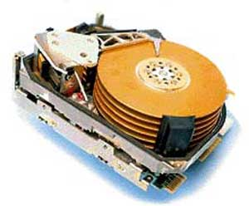
DISCO RIGIDO
Performance:
  dependiente de la velocidad de rotación, tiempo de acceso, tamaño de la cache/buffer, tipo de conexión
Pistas
Sector

Slide 18
CD-ROM Y DVD
CD-ROM: Compact Disk - Read Only Memory. Disco compacto de sólo lectura. Tiene una capacidad de almacenamiento de hasta 650 megabytes, mucho mayor que la de un disquete.
DVD: Digital Versatile Disc: Disco Versátil Digital. Disco que posee gran capacidad de almacenamiento y sirve también para almacenar películas.

Slide 19
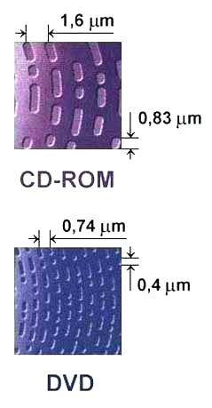
CD-ROM Y DVD
Mayor fiabilidad
Perdura en el tiempo
Menor costo de mantenimiento
Mas costoso su grabado

